Slide 1

Kymenlaakson järjestöjen neuvottelukunnan (NEKKU) vaikuttavuustyö /2025
klo 13 Tapaamisen avaus
13.05 HVAn toimintasuunnitelman 2026-29 valmisteluvaiheen lyhyt läpikäynti
13.25 NEKKUn tuloskortin hahmottelua
14.00-14.10 Tauko
14.10-15 Nykyisten, käytössä olevien mittareiden kartoitus (Apuna yhteinen etätyöpöytä). Parhaiten valmistaudut kokoamalla organisaatiosi käyttämät nykyiset mittarit muistilapulle 🙂

Slide 2
Kymenlaakson
ALUEELLINEN HYVINVOINTIKERTOMUS 2026 ja VÄESTÖRYHMÄKOHTAISET HYVINVOINTISUUNNITELMAT 2026-2029
Järjestökortti - luonnos

Slide 3
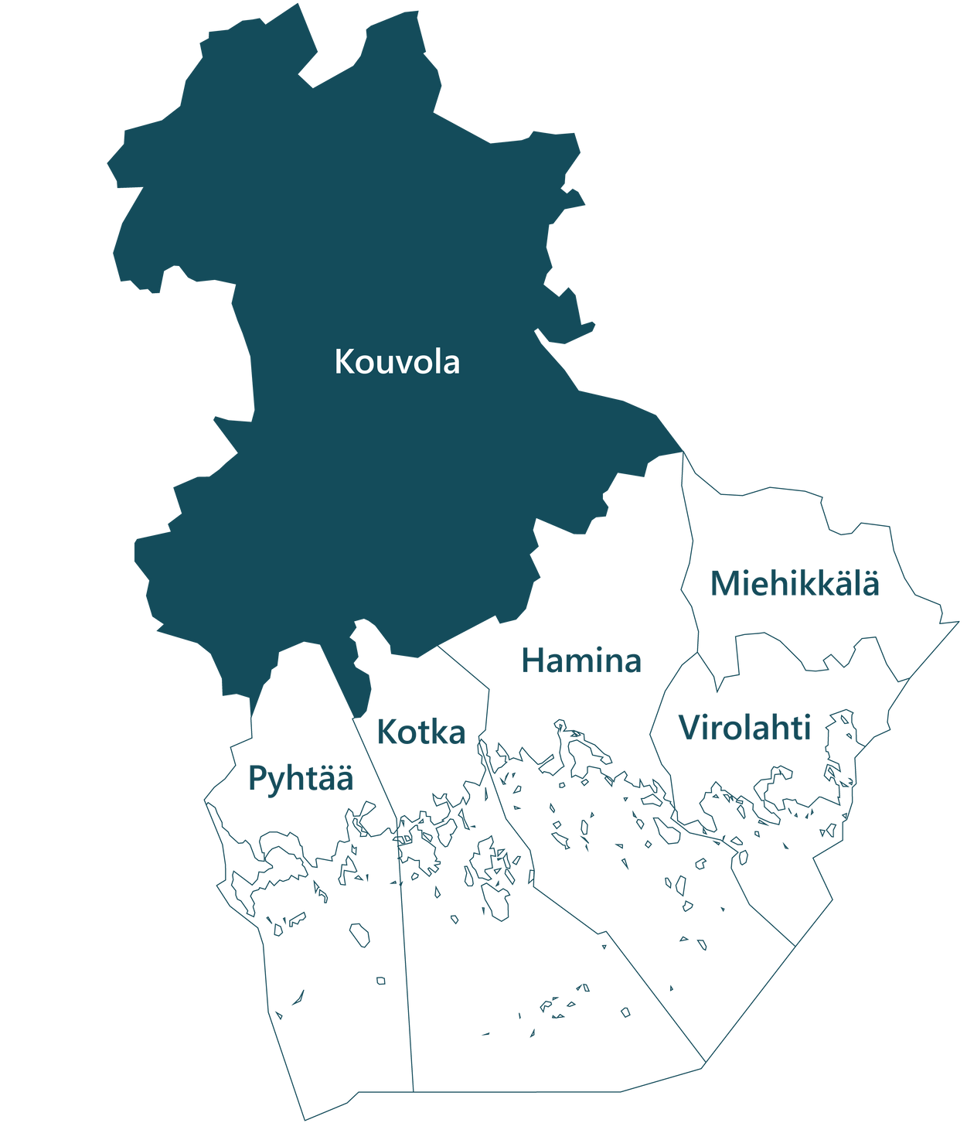
ASUKASLUKU XX.XX.XXXX | 123456
VÄESTÖENNUSTE 20XX | 123456
LUONNOS
Kymenlaakson järjestöt
 | TIETO (20XX)
KOULUTUSTASOMITTAIN
VÄESTÖLLINEN HUOLTOSUHDE
TALOUDELLINEN HUOLTOSUHDE
Hyvinvoinnin kuntakortti
Kymenlaakso
Järjestöjen / Kymenlaakson tiedot

Slide 4
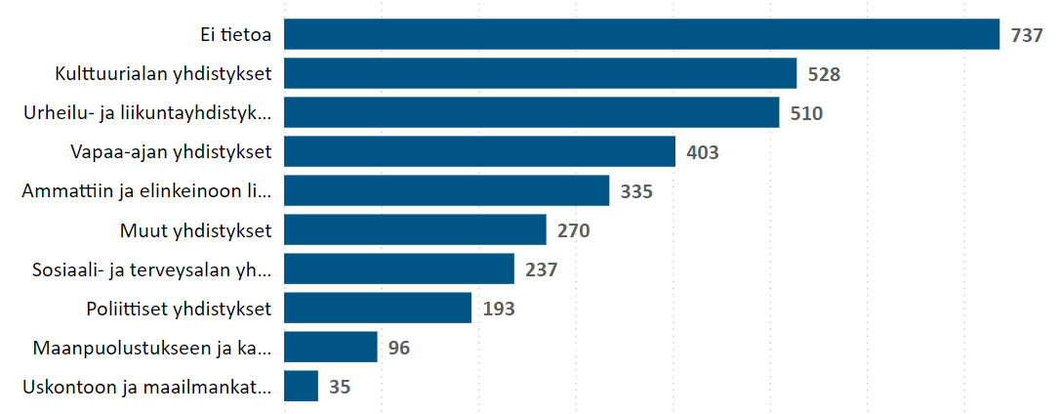
Kymenlaakson järjestöt 2024
3344
PRH rekisteröityneet yhdistykset 26.4.2024
237
PRH yhdistysrekisterissä
sosiaali- ja terveysalan yhdistykset
26.4.2024
528
PRH yhdistysrekisterissä
kulttuurialan yhdistykset
26.4.2024
68
PRH yhdistysrekisteriin
uudet rekisteröidyt yhdistykset viimeisen viiden vuoden aikana.
Kymenlaakson yhdistysten määrä tarkoitusluokan mukaan
PRH 26.4.2024
Yhdistysten määrä alueittain PRH 4.11.2024
Hamina 413
Kotka 917
Kouvola 1695
Miehikkälä 72
Pyhtää 117
Virolahti 132

Slide 5
Toimintasuunnitelman painopisteet 2026-29 (HVAlta)
Painopiste 1:Terveelliset ja hyvinvointia tukevat elintavat
  1-2 tavoitetta / verkosto (11 verkostoa)
Painopiste 2: Merkityksellinen elämä ja turvallinen arki
  1-2 tavoitetta / verkosto (11 verkostoa)
  HVAlla kolme ikäryhmää: lapset ja lapsiperheet, työikäiset ja ikääntyneet

Slide 6
Järjestöjen vaikuttavuusmittaristo 2026-2029
Vaikuttavuus-pajat 1-3
Neuvottelu-kunnan käsittely 19.11.
Järjestökortti2026
Vaikuttavuus-pajatyön esittely
Alaverkosto-jen omat kortit kevät 2026
Verkostokortit 2026

Slide 7
Kymenlaakson järjestöt
LUONNOS
KYMENLAAKSON JÄRJESTÖJEN ERITYISPIIRTEET
Verkostotyö toimii, neuvottelukunta on perustettu ja on edelleen hyvä mahdollisuus vahvistaa Ikääntyvä maakunta, paljon toimintaa myös iäkkäille Aktiivinen kyläyhteisötoiminta Kansainvälisyys näkyy ja siitä on osaamista järjestöissä Sotejärjestöillä pitkä historia yhteistyössä Eri järjestöjen välinen yhteistyö toimii sujuvammin Monien järjestöjen haasteet pahempia kuin maassa keskimäärin On olemassa rakenteet, joissa paikalliset ja valtakunnalliset järjestöt toimivat yhdessä
KYMENLAAKSON JÄRJESTÖJEN KESKEISET HYVINVOINNIN VAHVUUDET JA HAASTEET
Tiedottaminen on vahvuus, mutta vielä on kehittävää Sitouttaminen yhdessä toimiseen Väen vähyys on myös vahvuus, ihmiset tuntevat toisensa

Slide 8
Kymenlaakson järjestöt
LUONNOS
HYVINVOINNIN STRATEGISET KÄRJET JA PAINOPISTEALUEET
HYVINVOINTITAVOITTEET 20XX-20XX

Slide 9
Indikaattori | Arvo | Muutos
Valtuustolle raportoidaan vuosittain väestön elintavoista ja niissä tapahtuneista muutoksista
Kunnan talousarviossa ja taloussuunnitelmassa määritellään talousarviovuodelle mittarit, joilla seurataan väestön hyvinvoinnin ja terveyden edistämisen tavoitteiden toteutumista
Kunnan tarkastuslautakunnan arviointikertomuksessa arvioidaan valtuustokausittain kunnan hyvinvointi- ja terveystavoitteiden toteutuminen
Kunnassa toimii erikseen nimetty asiantuntija, suunnittelija tai vastaava, joka koordinoi hyvinvoinnin ja terveyden edistämistyötä
Kunnan palveluiden suunnittelussa ja kehittämisessä hyödynnetään asukasraateja ja foorumeja
Lasten ja nuorten liikunta-aktiivisuutta raportoidaan vuosittain kunnan hyvinvointikertomuksessa tai vastaavassa kertomuksessa
Kunta kutsuu säännöllisesti koolle liikuntaseurojen ja yhdistysten yhteiskokouksen
Kunnassa järjestetään kohdennettuja liikkumisryhmiä liikuntaseuratoiminnan ulkopuolella oleville lapsille ja nuorille
Liikunnan edistämisestä vastaavat viranhaltijat osallistuvat toimielinten vaikutusten ennakkoarviointiin
Kunnassa toimii liikunnan edistämistä käsittelevä poikkihallinnollinen työryhmä
Kouluympäristön terveellisyyden ja turvallisuuden sekä kouluyhteisön hyvinvoinnin tarkastaminen kolmen vuoden välein
Oppilaiden poissaolojen kokonaismäärää seurataan koko koulussa
Koulussa on pitkät liikuntavälitunnit
Koulussa noudatetaan Valtion ravitsemusneuvottelukunnan kouluruokailusuositusta koululounaan ja välipalojen järjestämisessä
Kunta madaltaa kulttuuriin osallistumisen kynnystä (Onko kunnalla käytössä jokin pysyvä käytäntö, jolla kunta järjestää tai tukee taloudellisesti kulttuurin osallistumisen kynnystä madaltavaa vertaistoimintaa (esim.kulttuuriluotsi tai -kaveritoimintaa)?)
Prosessi-indikaattorit
Indikaattori | Arvo | Muutos
Kokee terveydentilansa keskinkertaiseksi tai huonoksi, osuus 8. ja 9. luokan oppilaista
Ylipaino, osuus 8. ja 9. luokan oppilaista
Koulutuksen ulkopuolelle jääneet 17—24-vuotiaat, % osuus vastaavan ikäisestä väestöstä
Toimeentulotukea pitkäaikaisesti saaneet 25—64-vuotiaat, % osuus vastaavan ikäisestä väestöstä
Työkyvyttömyyseläkettä saavat 25—64-vuotiaat, % osuus vastaavan ikäisestä väestöstä
Kaatumisiin ja putoamisiin liittyvät hoitojaksot 65 vuotta täyttäneillä henkilöillä verrattuna 10 000 vastaavan ikäiseen henkilöön.
Tulosindikaattorit

Slide 10



Painopiste 1:Terveelliset ja hyvinvointia tukevat elintavat
LUONNOS
Alaverkosto ESIM | Tavoitteet | Toteuma | Toimenpiteen tilanne
Kulttuuriverkosto | 1-2 tavoitetta
Työllisyysverkosto | 1-2 tavoitetta
Ikääntyneiden verkosto | 1-2 tavoitetta

Slide 11
Painopiste 2: Merkityksellinen elämä ja turvallinen arki
LUONNOS
Alaverkosto ESIM | Tavoitteet | Toteuma | Toimenpiteen tilanne
Kulttuuriverkosto | 1-2 tavoitetta
Työllisyysverkosto | 1-2 tavoitetta
Ikääntyneiden verkosto | 1-2 tavoitetta

